Slide 1
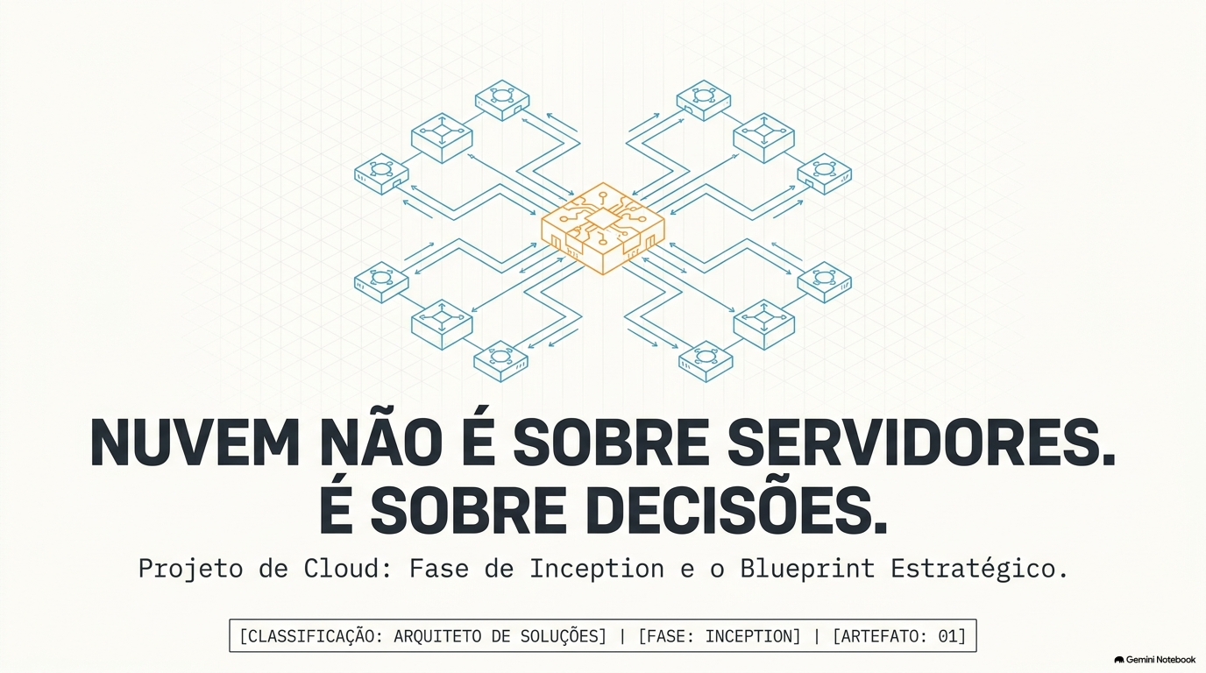

Slide 2
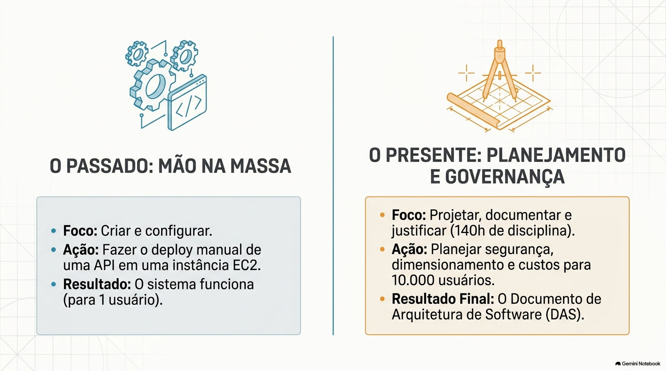

Slide 3
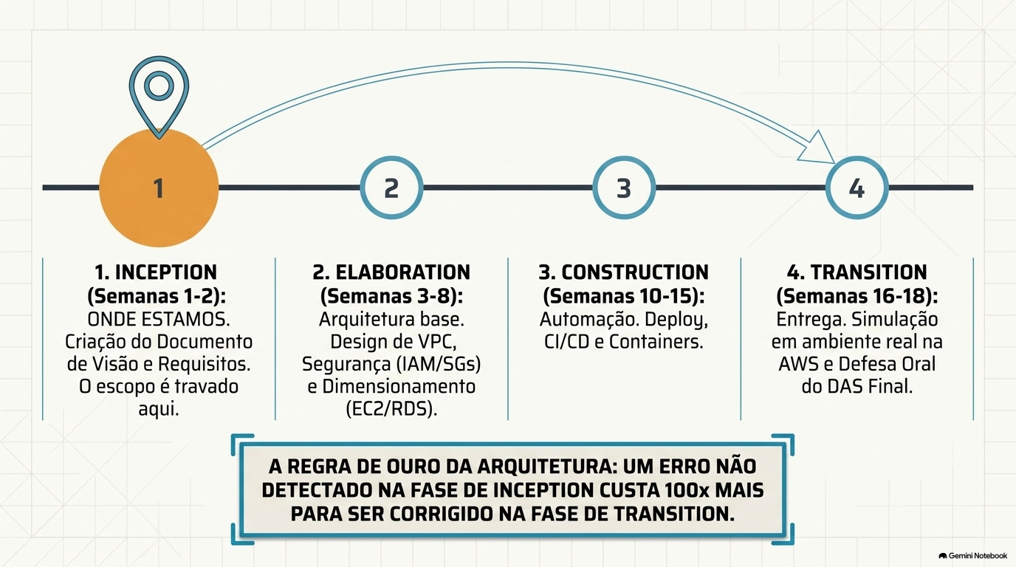

Slide 4
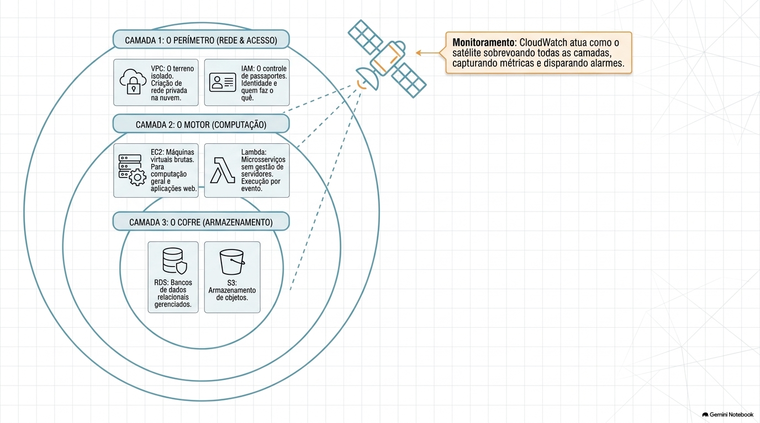
Um trio essencial de gerenciamento de sistemas e confiabilidade (frequentemente usado em SRE e monitoramento):
SLI (Service Level Indicator): A métrica real que mede o desempenho do sistema (ex: porcentagem de requisições bem-sucedidas).
SLO (Service Level Objective): A meta estipulada para esse indicador (ex: 99% das requisições com sucesso).
SLA (Service Level Agreement): O contrato formal ou acordo de negócio fechado com o cliente externo, que geralmente envolve multas se não for cumprido

Slide 5
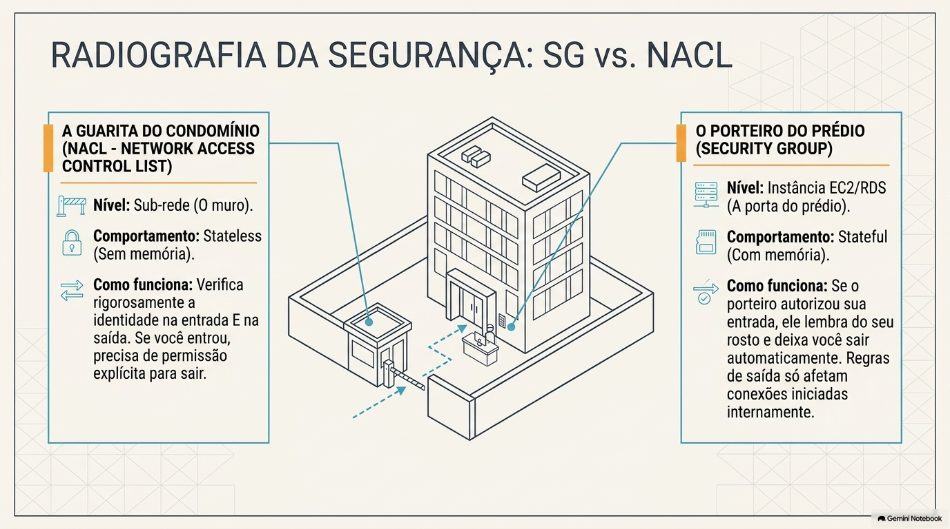

Slide 6
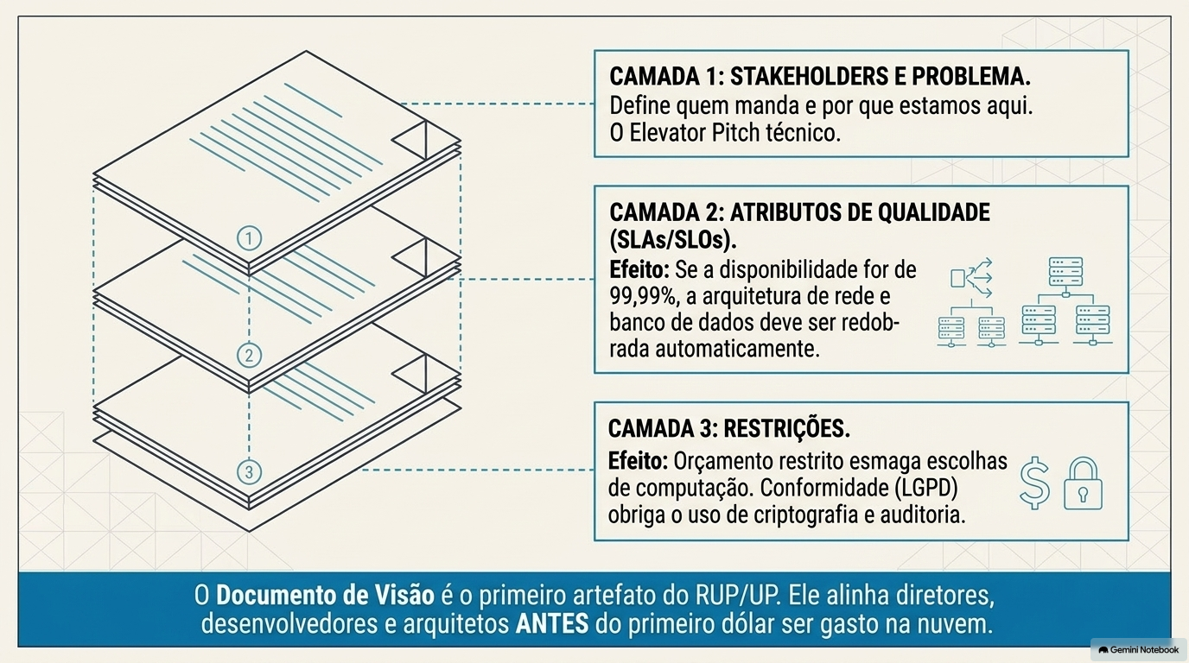

Slide 7
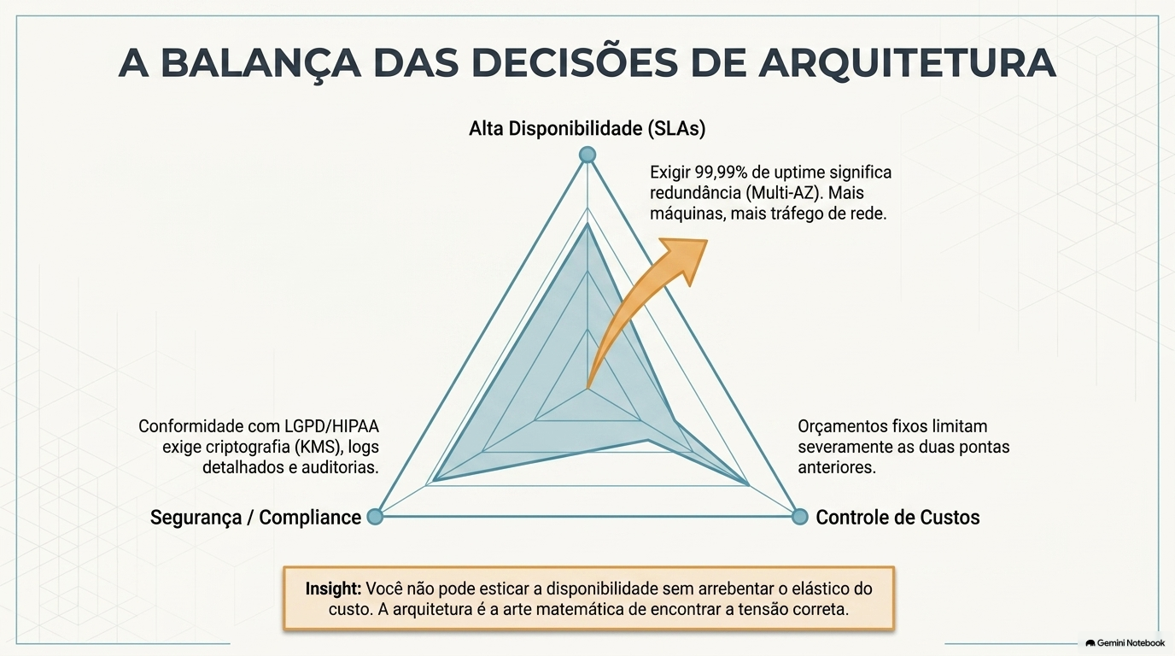

Slide 8
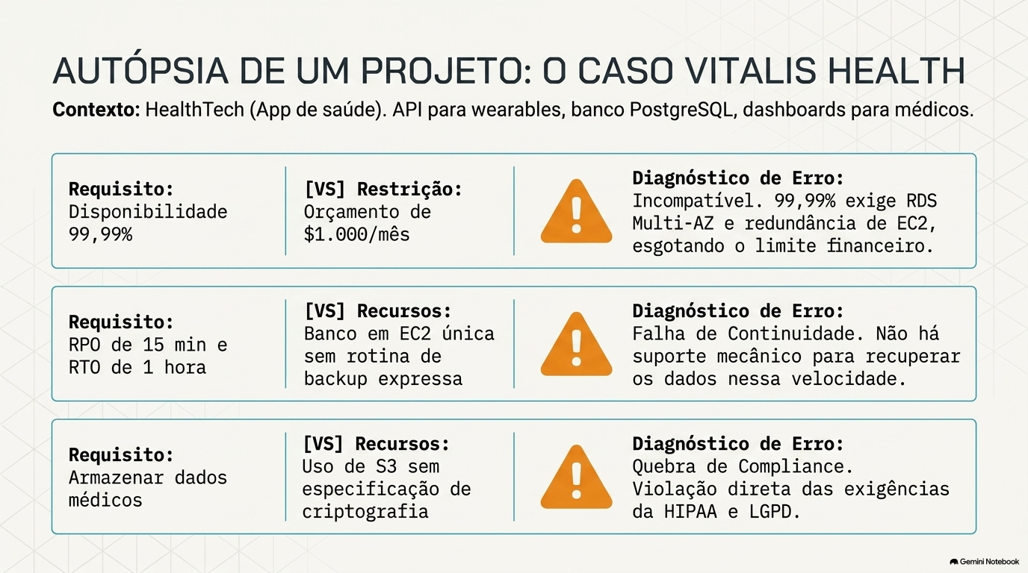

Slide 9
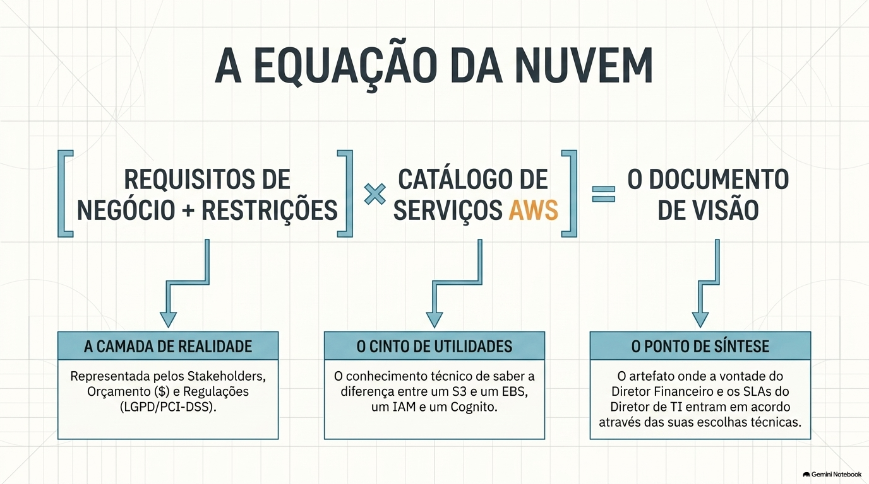

Slide 10
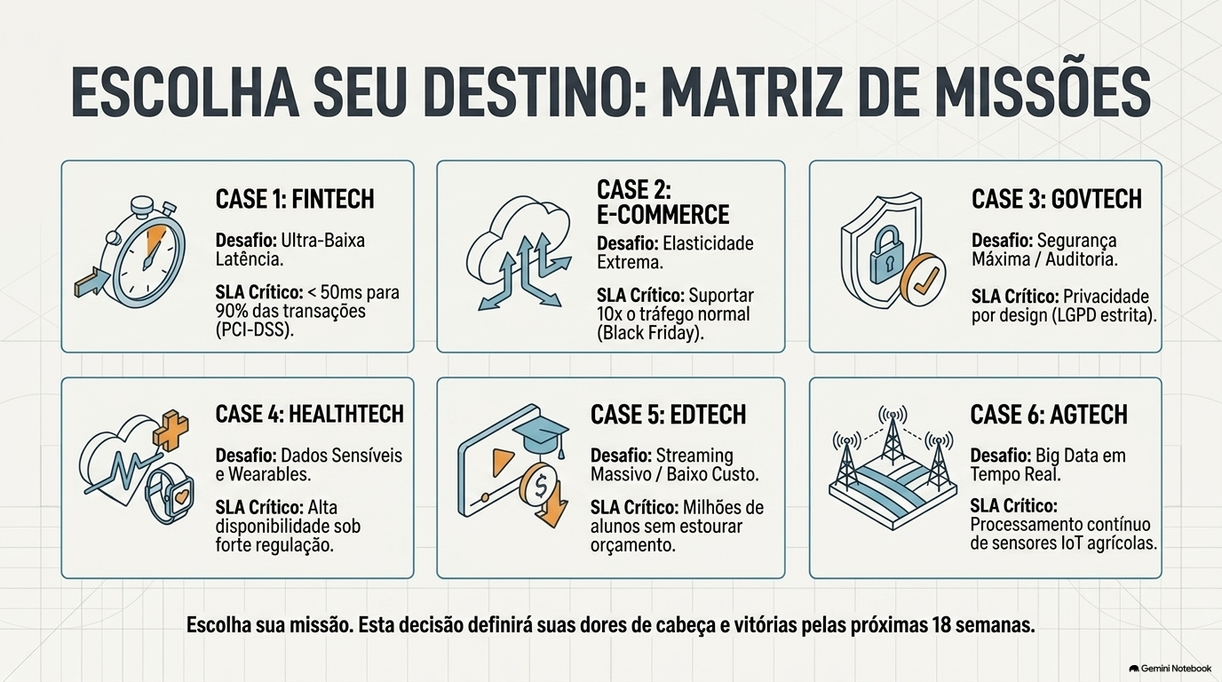

Slide 11
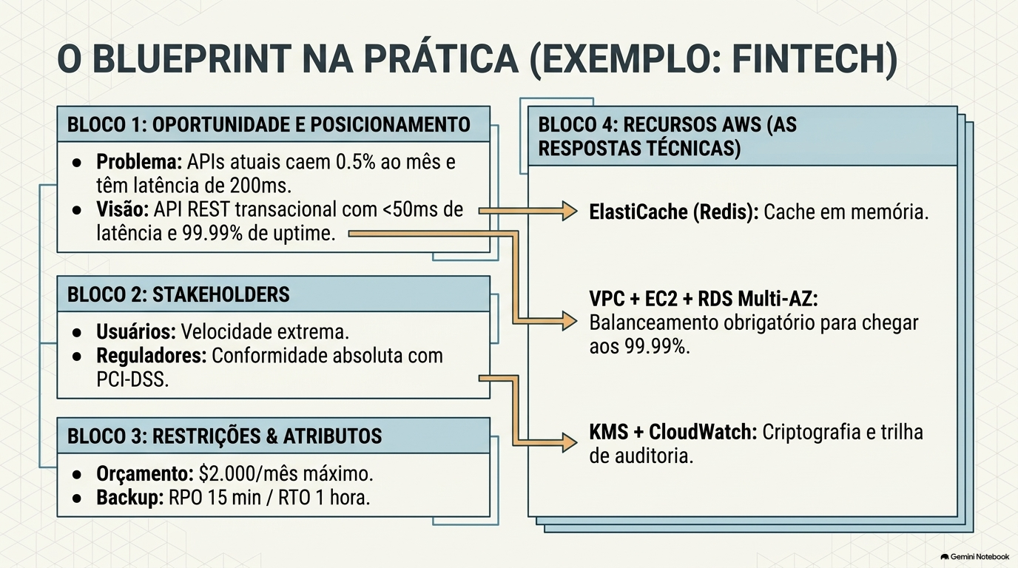

Slide 12
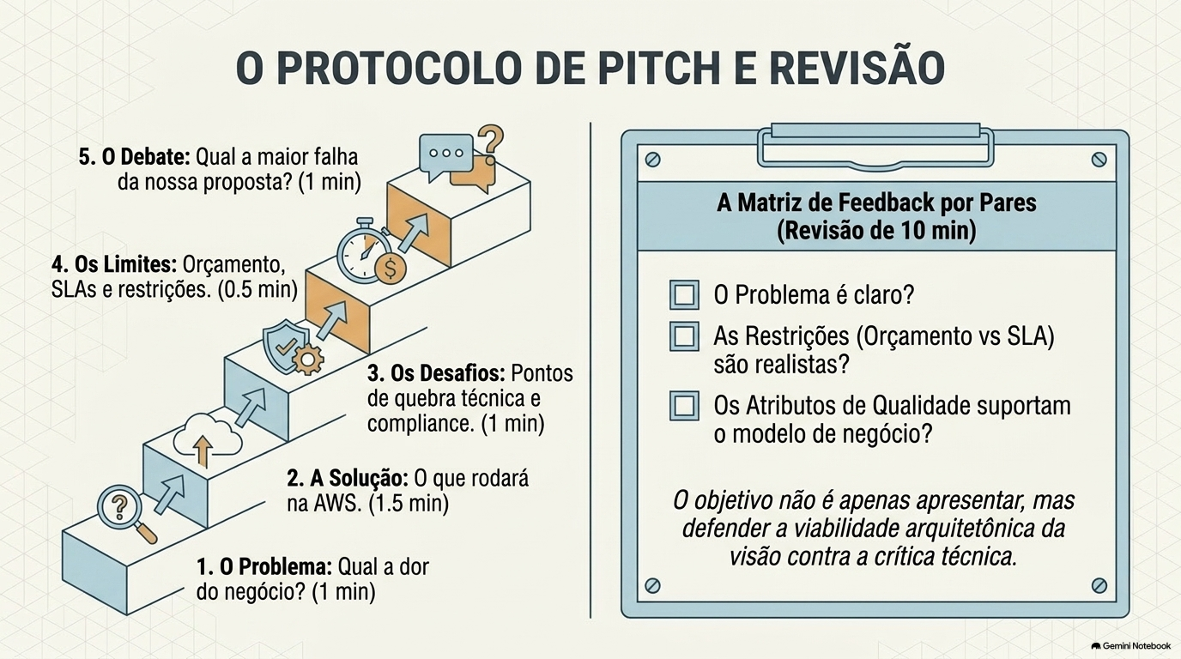

Slide 13
